Slide 1
Министерство здравоохранения Республики Башкортостан
Методы ранней профессиональной ориентации в процессе выбора медицинской специальности
Хайруллин Радмир Мугалимович
Директор ГАПОУ РБ «Белебеевский медицинский колледж»

Slide 2
Актуальность
«Послание президента РФ В.В.Путина Федеральному собранию» от 1 марта 2018 г.
«Ранняя профориентация школьников должна оказывать существенное влияние на рациональное распределение трудовых ресурсов, выбор жизненного пути молодёжи, адаптацию ее к профессии».

Slide 3
Цель системы профориентации в ГАПОУ РБ «Белебеевский медицинский колледж»
создание благоприятных условий для свободного и осознанного выбора выпускниками школ будущей профессиональной деятельности, личностной траектории образования, направления и профиля профессиональной подготовки, необходимой квалификации в соответствии с личностными интересами, образовательными запросами и потребностями рынка труда.

Slide 4
Направления профориентационной работы в колледже:
организует анализ потребности рынка труда в медицинских специальностях
поддерживает связи учреждения с социальными партнерами, влияющими на самоопределение учащихся школ
планирует профориентационную работу педагогического коллектива по формированию готовности обучающихся к профильному и профессиональному самоопределению
осуществляет анализ и коррекцию деятельности педагогического коллектива по данному направлению
организует тематические экскурсии учащихся школ, встречи с преподавательским коллективом и студентами

Slide 5
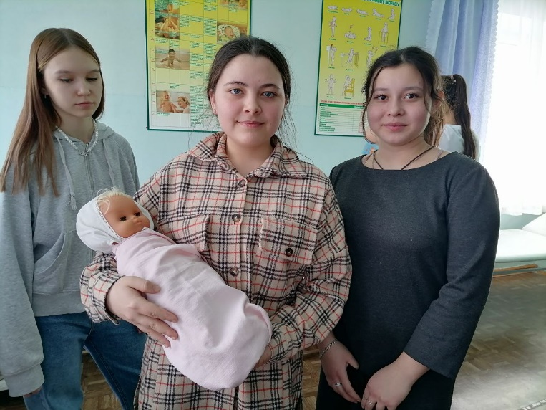
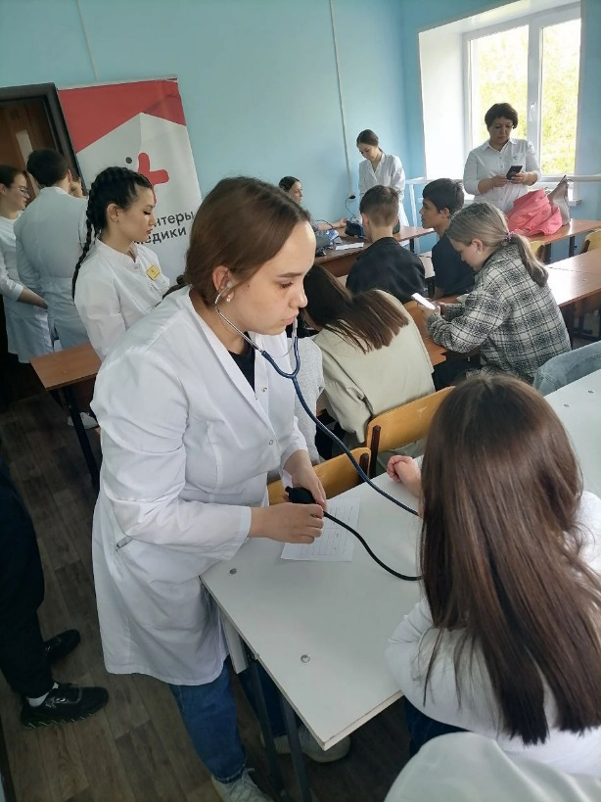
Деятельность медицинского класса (в рамках сетевого взаимодействия с МАОУ «Башкирская гимназия – интернат» г.Белебея РБ)
Всемирный день борьбы с артериальной гипертонией. Акция «Артериальное давление»
Мастер-класс «Простейшие навыки ухода за пациентом»
День открытых дверей. Мастер-класс «Уход за новорожденным»

Slide 6
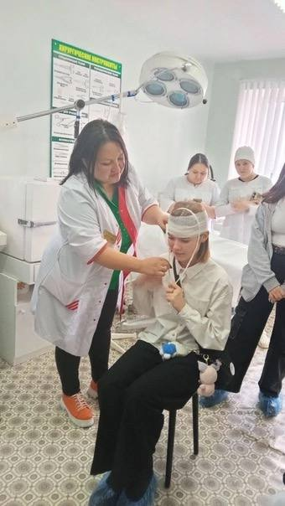
Деятельность медицинского класса (в рамках сетевого взаимодействия с МАОУ «Башкирская гимназия – интернат» г.Белебея РБ)
Практическое занятие «Основы массажа»
Мастер-класс «Простейшие навыки ухода за пациентом»
Мастер-класс «Простейшие перевязки»

Slide 7
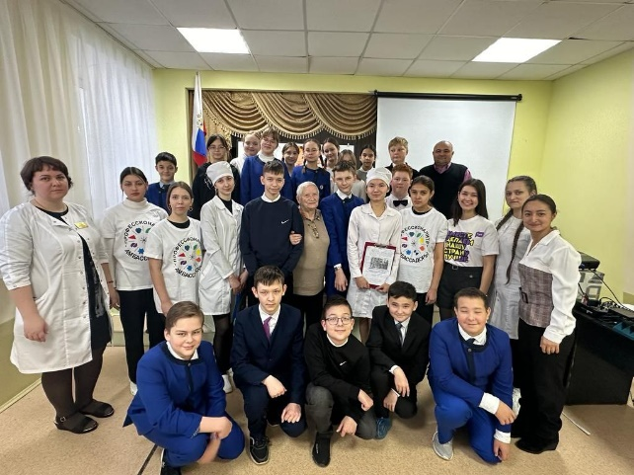
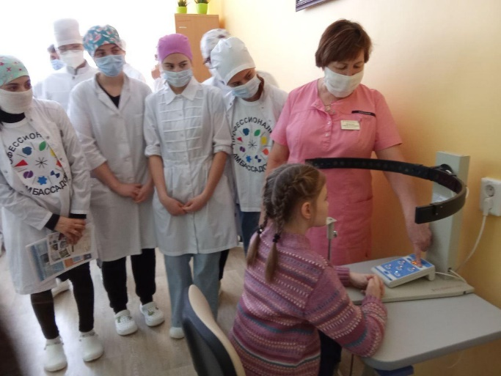
Федеральный проект «Профессионалитет» (деятельность амбассадоров проекта и преподавателей колледжа )
Мастер-класс «От знаний к навыкам» по основам оказания первой помощи
Всероссийская акция «Не прокури свое здоровье»
Экскурсия в детскую поликлинику

Slide 8
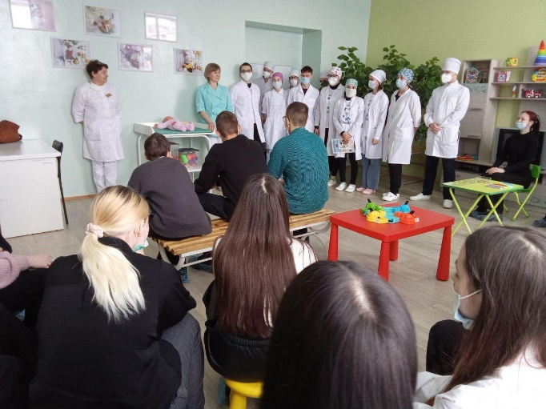
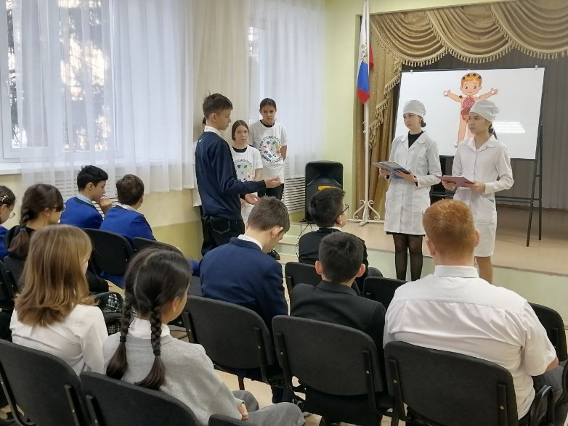
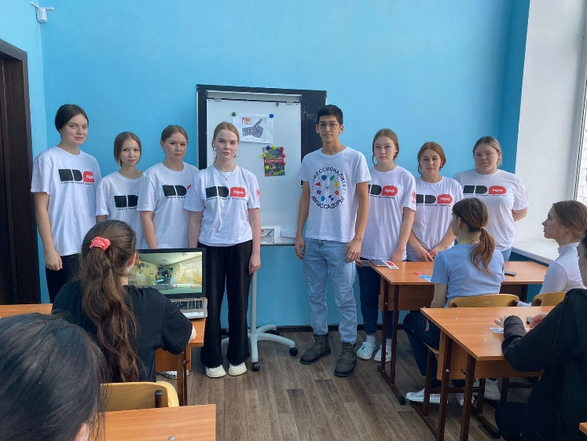
Федеральный проект «Профессионалитет» (деятельность амбассадоров проекта и преподавателей колледжа )
Викторина по просмотренному фильму «Никотин. Секреты манипуляции»
Экскурсия в детскую поликлинику «Погружение в профессию»
Всероссийская акция «День борьбы со СПИДом»

Slide 9
Выводы
Методы ранней профориентации
Мотивация школьников к выбору медицинской специальности
Повышение престижа медицинской профессии
Восполнение кадрового дефицита в практическом здравоохранении

Slide 10
Успехов вам, уважаемые коллеги!
Спасибо за внимание и сотрудничество!

